Slide 1
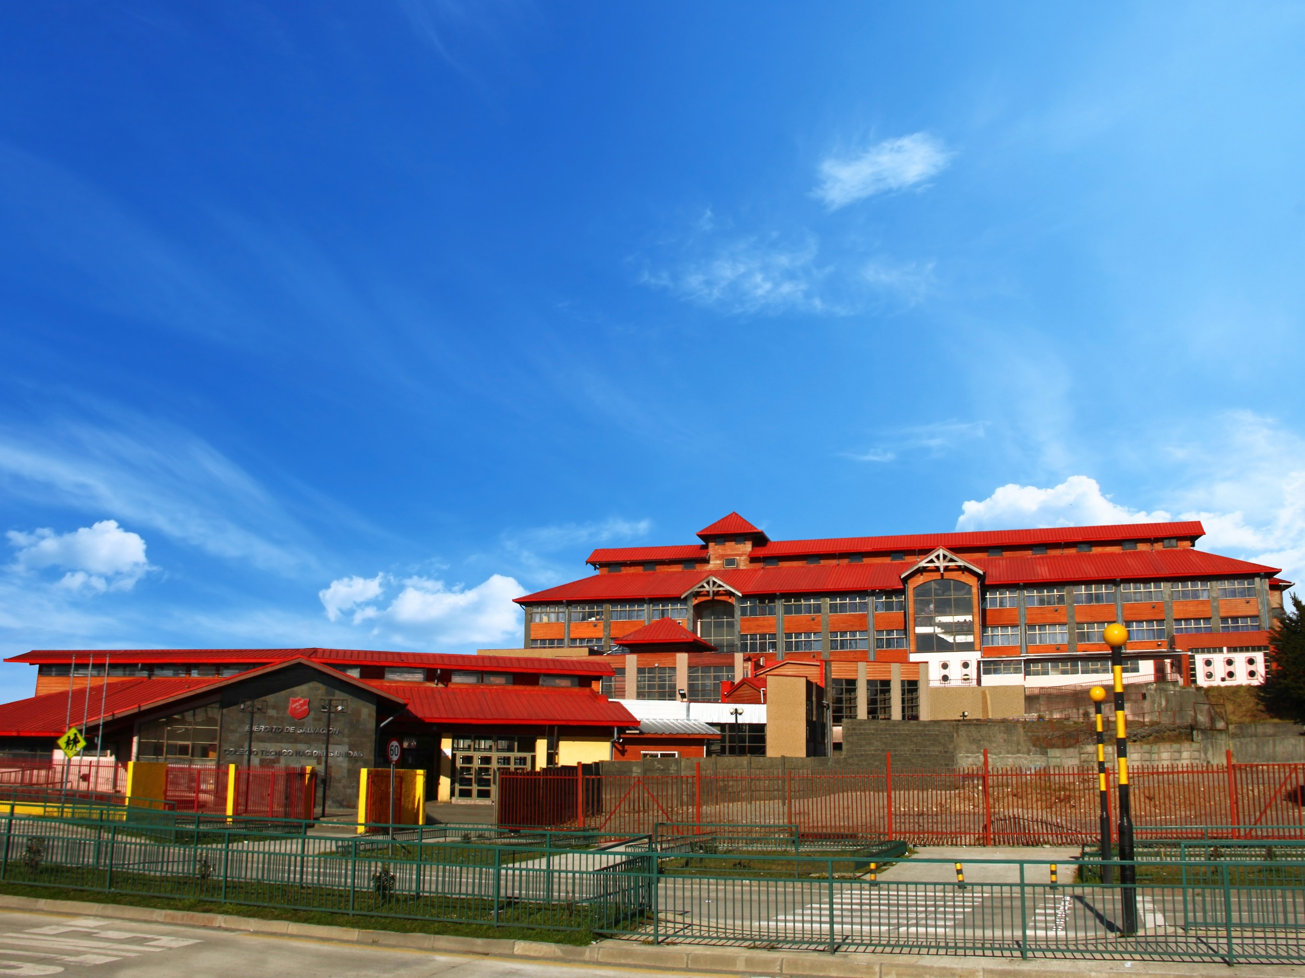



CUENTA PÚBLICA
2018
Mayo de 2019 Directora:
Marta Villarreal Barlaro

Slide 2


COLEGIO TÉCNICO NACIONES UNIDAS
Resolución Exenta N°7,903 de 1982
ENTIDAD SOSTENEDORA
FUNDACIÓN PARA LA EDUCACIÓN
EJÉRCITO DE SALVACIÓN
SOTENEDOR Y REPRESENTANTE LEGAL REGIONAL
MAYOR ROBERTO MOYA
DIRECTORA
MARTA VILLARREAL BARLARO

Slide 3


CUENTA PÚBLICA
2018
¿Qué se entiende por Cuenta Pública?
“El proceso de Cuenta Pública (rendición de cuentas), se enmarca en el ámbito de la gestión descentralizada de los establecimientos. Al poner en práctica esta modalidad, se reconoce el derecho que tiene la comunidad de estar informada sobre la gestión y, consecuentemente, del impacto de la reforma educacional. Asimismo, se establece como un mecanismo a través del cual los responsables de las distintas instancias del sistema escolar, asumen públicamente los resultados de su gestión.”

Slide 4
MISIÓN VISIÓN
VISIÓN
El Colegio Técnico Naciones Unidas de Puerto Montt es una institución educativa cristiana evangélica que anhela desarrollar en los estudiantes altas expectativas formativas y académicas en el área humanístico-científica y técnico profesional, con el propósito de formar personas integras, autocriticas, proactivas y competentes que contribuyan al desarrollo de una sociedad inclusiva y sustentable.
MISIÓN
EL Colegio Técnico Naciones Unidas de Puerto Montt forma estudiantes con principios y valores basados en el amor de cristo, desarrollando conocimientos, destrezas y habilidades desde el nivel preescolar hasta cuarto año medio en las áreas técnico profesional y científico humanista con el fin de entregar a la sociedad personas integras y responsables capaces de adaptarse y enfrentar los cambios del mundo actual.

Slide 5
SELLOS INSTITUCIONALES
Formación Cristiano-evangélica
Formar estudiantes que, con espíritu cristiano, sean proactivos, responsables, sinceros, justos, respetuosos, que escuchen las opiniones y críticas de los otros, que trabajen en equipo, valorando el esfuerzo y demostrando tolerancia.
Formación académica y valórica de altas expectativas y excelencia
Formar de estudiantes comprometidos con el desarrollo humanista, científico-tecnológico y técnico profesional sustentable de nuestra región y el país. Estudiantes emprendedores que aprovechen diversas instancias académicas para su formación integral, reconociendo la necesidad de trabajar en equipo, aprovechando al máximo las virtudes.
Respeto a la diversidad e inclusión
Formar estudiantes que valoren la diversidad como elemento enriquecedor del proceso de enseñanza y aprendizaje, donde todos los estudiantes aprendan juntos, independientemente de sus condiciones personales, sociales o culturales, incluidos aquellos que presentan una discapacidad.

Slide 7
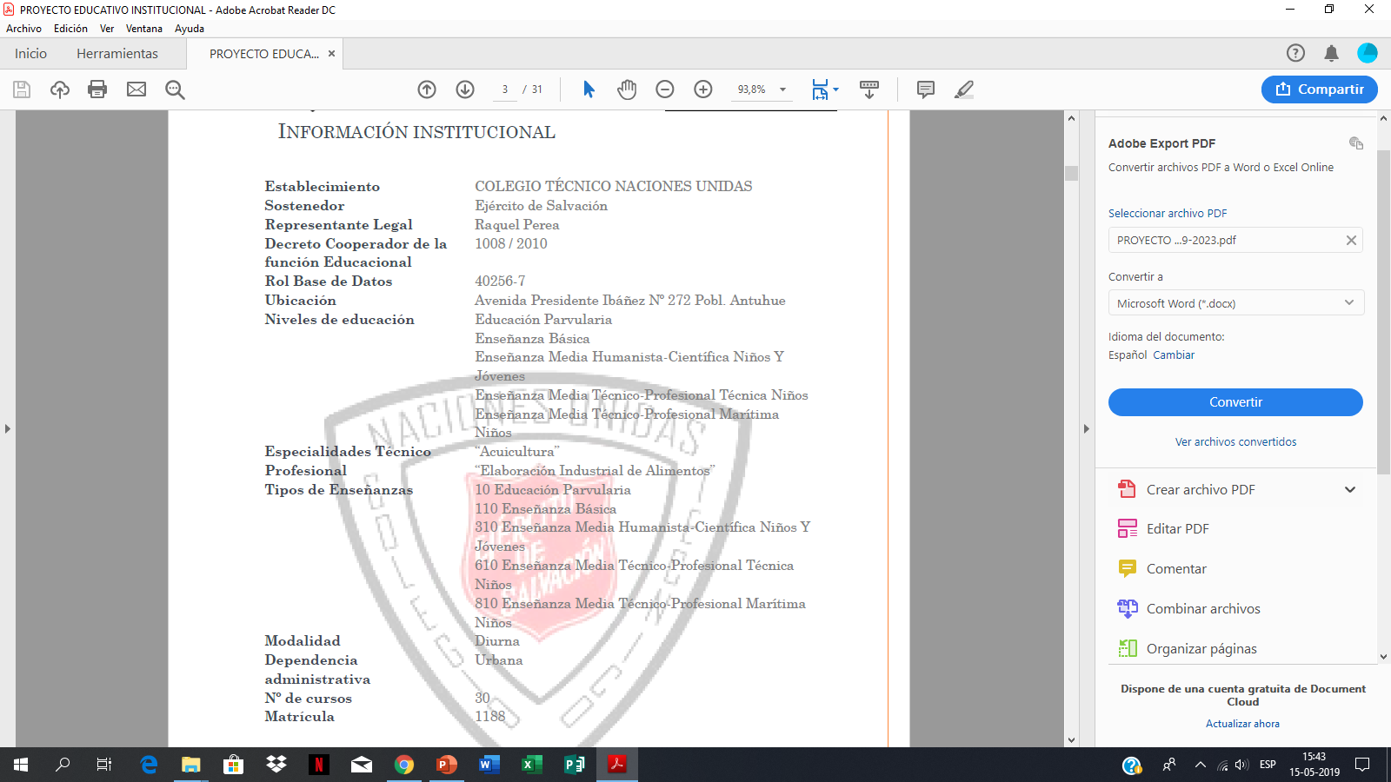

Slide 8
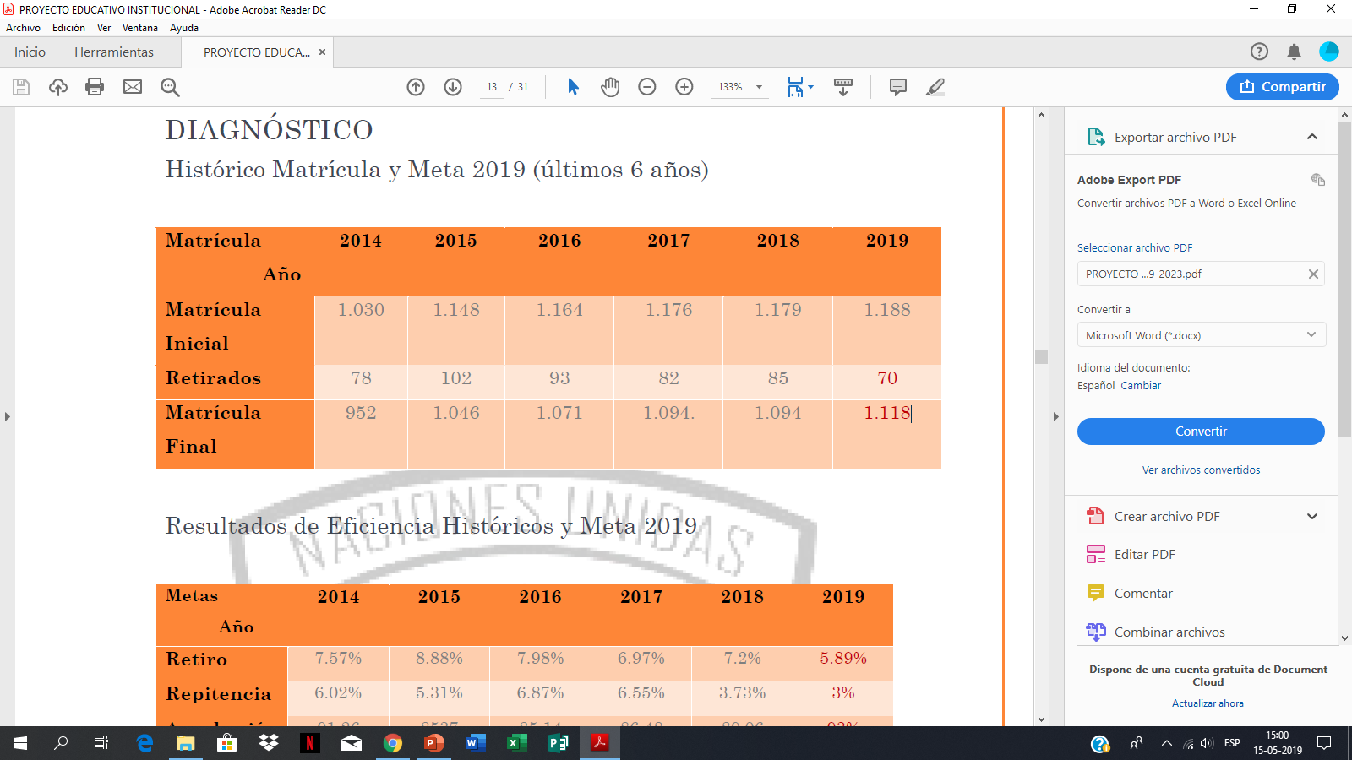
Diagnóstico
Matrícula histórica y Meta 2019

Slide 9
Recursos Humanos
Cargo | Q personas
Representante legal | Raquel Perea
Directivos | 6 personas
Docentes | 67 personas
Proyecto de integración escolar | 13 personas
Administrativos | 3
Asistentes de la educación | 36
Manipuladoras Junaeb | 7

Slide 10
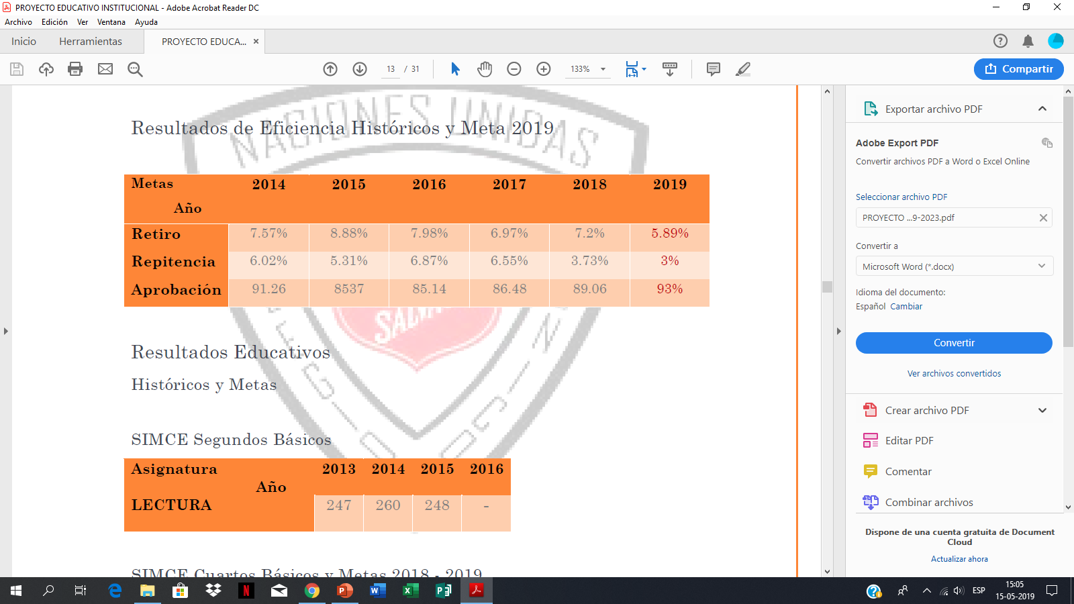
Resultados de Eficiencia Históricos y Meta 2019

Slide 11
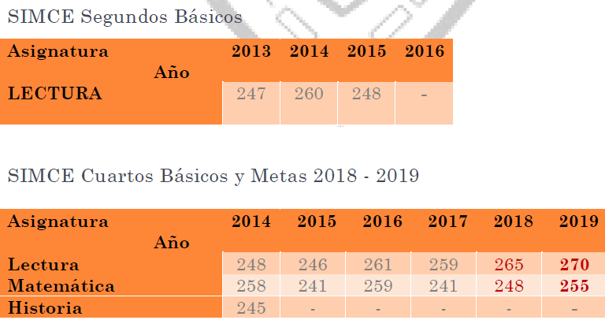
Resultados Educativos
Históricos y Metas

Slide 12
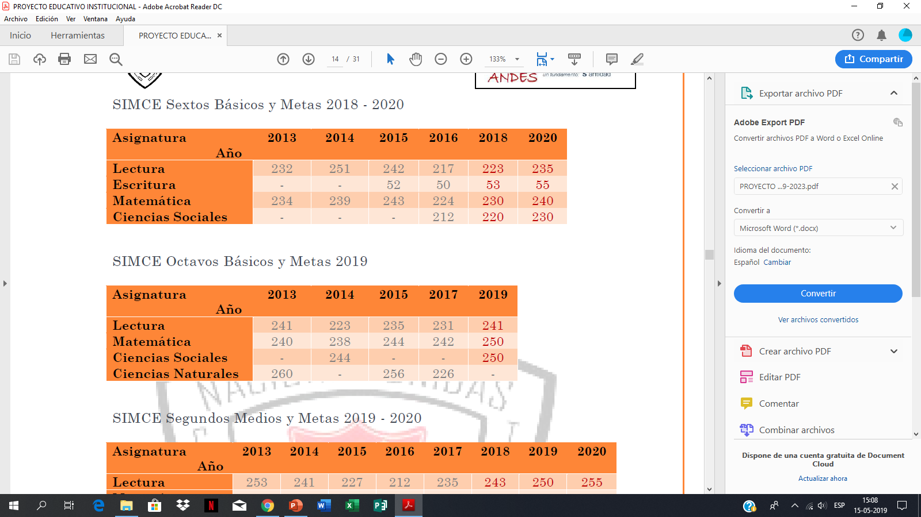
Resultados Educativos
Históricos y Metas

Slide 13
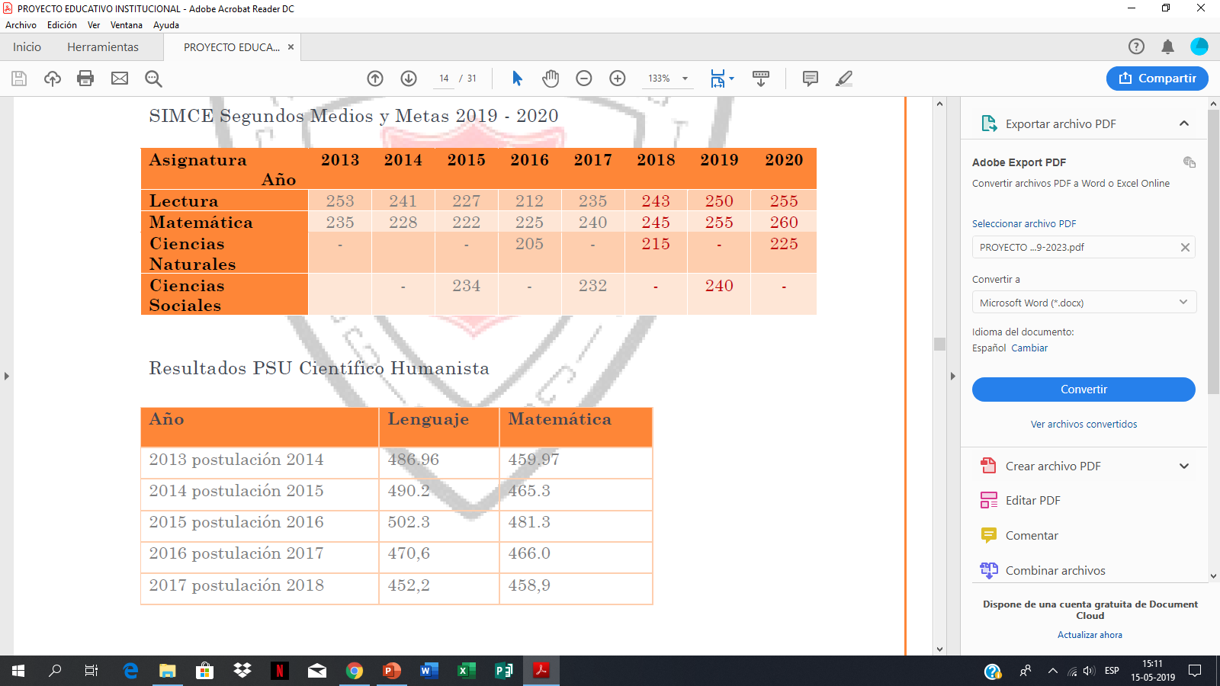
Resultados Educativos
Históricos y Metas

Slide 14
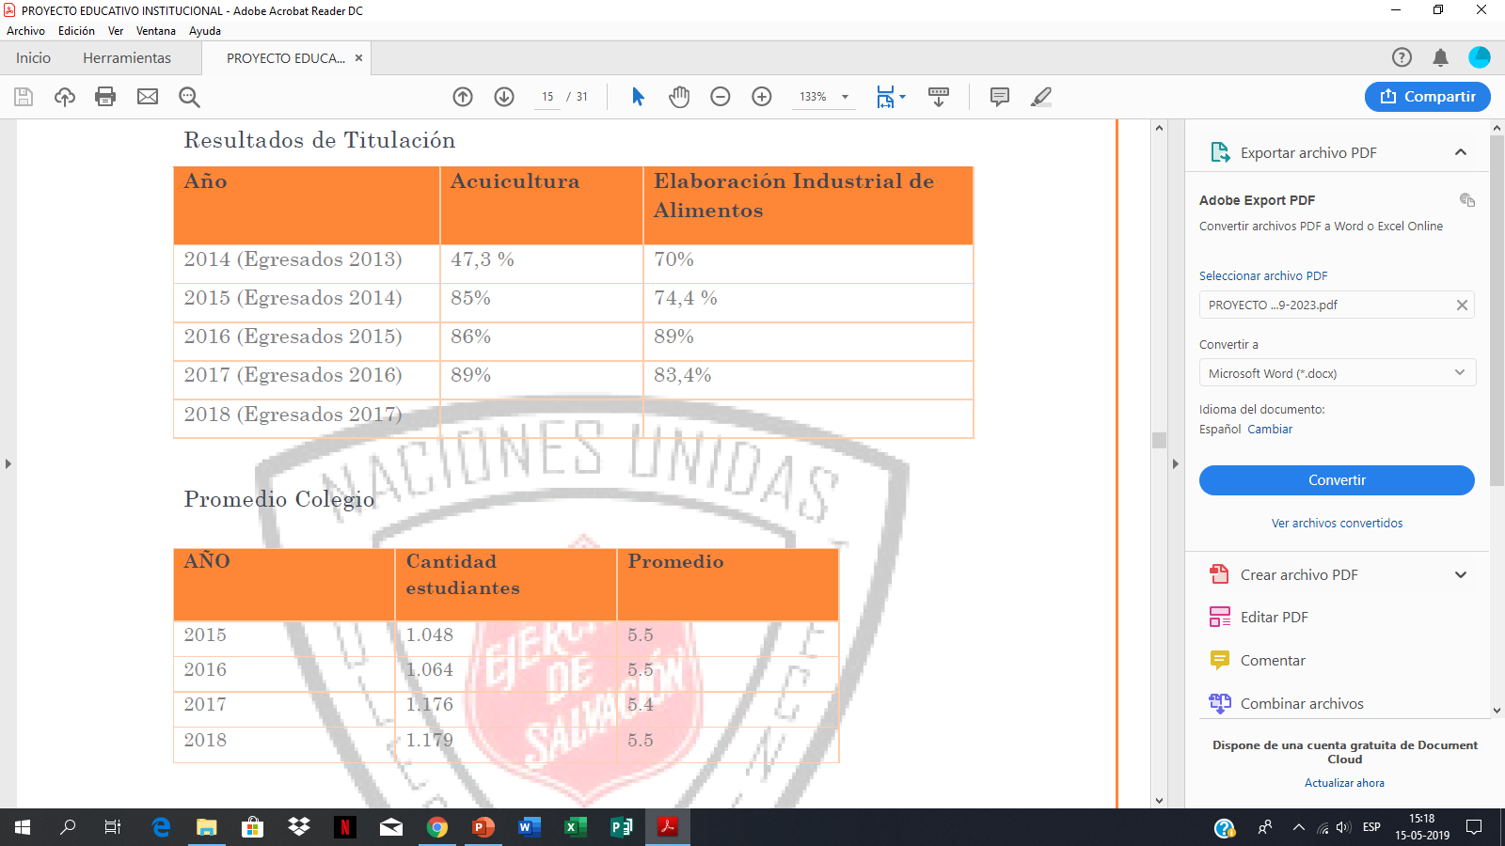
OTROS RESULTADOS DE EFICIENCIA

Slide 15
Administrativa y Finanzas

Slide 16
Finanzas

Slide 17
Ingresos y Egresos Por Subvención 2018
INFORME DE INGRESOS Y GASTOS AÑO 2018 COLEGIO TÉCNICO NACIONES UNIDAS
Ingresos por Subvenciones
RBD-AC | Subvención | INGRESO
40256 | GENERAL | 1.374.280.705
40256 | PIE | 221.349.579
40256 | MANTENCION | 16.710.643
40256 | PRORETENCION | 38.255.987
40256 | SEP | 659.738.654
 | TOTALES | 2.310.335.568
Egresos por Subvenciones
RBD-AC | Subvención | EGRESOS
40256 | GENERAL | 1.374.281.612
40256 | PIE | 195.182.463
40256 | MANTENCION | 16.710.643
40256 | PRORETENCION | 24.011.900
40256 | SEP | 659.736.257
 | TOTALES | 2.269.922.875

Slide 18
Inversiones 2018
 | INVERSIONES 2018
 | INFRESTRUCTURA
1.- | Oficina Inspectoría General (espacios nuevos)
2.- | Oficina Subdirectora
3.- | Oficina Psicóloga
4.- | Oficina PIE primer piso (implem.eléctrica-pintura,etc)
5.- | Oficina administración contable (unión espacios)
 | Ascensor
6.- | Renovación equipo nuevo
 | TECNOLOGÍA
1.- | Implementación Data Show Interactivo en 20 salas
2.- | Implementación Deportiva (todos los ciclos)
3.- | Implementación Instrumentos musicales
4.- | Implementación Audio - Gimansio
5.- | Implementación audiovisual - TV espacios grandes
7.- | Notebook Docentes 1° ciclo
8.- | Laboratorios de computación tecnológicos móviles
9.- | Maleta tablets movil tecnológica
10.- | Implementación equipos PC e impresoras

Slide 19
Inversiones 2018
 | Mobiliario
1.- | Sillas Biblioteca
2.- | Mesas salas de clases
 | Mantención
1.- | Cambio de cables electricos en 1° 2° 3° piso
2.- | Cambio de gasfiteria en baños de 1° y 2° piso
3.- | Cambio de luces es salas de clases en general
4.- | Cambio de empalme electrico 1° piso administración
5.- | Renovacion de entradas principales accesos a colegio
6.- | Pintura exterior e interior de colegio
 | CALEFACCIÓN
1.- | Implementación calef.central prekinder y kinder
2.- | Nuevos calefactores en 1° ciclo y 4 salas de 2° y 3° ciclo

Slide 20
Gestión Pedagógica
Objetivo Estratégico | Meta
Fortalecer las prácticas pedagógicas, a través de la implementación del currículum vigente, lineamientos pedagógicos y el aprendizaje colaborativo e inclusivo, con el fin de mejorar las oportunidades de aprendizaje de los estudiantes | 90% de los docentes implementan prácticas pedagógicas según bases Curriculares y Programas de Estudios y adecuadas a la diversidad.
Instalar una cultura de altas expectativas en nuestra comunidad educativa, a través del desarrollo de competencias básicas del saber, saber hacer y saber ser. | 90% de los docentes acompañados al aula y retroalimentados según dominios y descriptores del Marco de la Buena Enseñanza.

Slide 21
Liderazgo
Objetivo Estratégico | Meta
Sistematizar la prácticas de acciones desplegadas en los planes de acción del PME asegurando los recursos que promueven la cultura de altas expectativas, valores y formación cristiana, a través de una convivencia y un clima organizacional sano y seguro para los actores de la Comunidad Educativa favoreciendo el trabajo colaborativo y de inclusión escolar. | La Dirección, el equipo directivo y equipo técnico pedagógico realizan al menos una entrevista y retroalimentación durante el año al 90% de los funcionarios del colegio en torno a la cobertura curricular, clima laboral y satisfacción personal.

Slide 22
Convivencia Escolar
Objetivo Estratégico | Meta
Afianzar las práctica de acciones promoción, prevención e intervención psicosocial que nos permitan consolidar una convivencia escolar sana, segura e inclusiva promoviendo el desarrollo integral de los estudiantes. | 85% de los estudiantes, que lo requieran, son atendidos desde sus necesidades emocionales, sociales, académicas, espirituales y económicas.
Fortalecer los mecanismos de participación de las familias en diferentes instancias de convocatoria (reuniones de apoderados, entrevistas personales, charlas formativas, actos, asambleas y microcentros), como así mismo conocer su grado de satisfacción y participación. | Aumentar un 10% la participación de las familias en las actividades del colegio.

Slide 23
Gestión de Recursos
Objetivo Estratégico | Meta
Optimizar el recurso humano y económico para el logro de objetivos y metas institucionales Difusión de la Cuenta Pública anual a través de la página web institucional y Consejo escolar. El 85% fomentando una cultura de transparencia y de probidad a través de la difusión de la Cuenta Pública anual y aplicando protocolos claros, definidos y conocidos por todos los funcionarios del establecimiento. | Difusión de la Cuenta Pública anual a través de la página web institucional y Consejo escolar. El 85% de los funcionarios conoce los protocolos establecidos.
Generar un Plan de Desarrollo Profesional Docente para la obtención del logros de los objetivos y metas institucionales. | 85% de los docentes y profesionales de apoyo educativo son perfeccionados en funciones y/o tareas pertinentes al proceso educativo.

Slide 24
Área de Resultados
Objetivo Estratégico | Meta
Mejorar los resultados de aprendizaje de los estudiantes, así como también los resultados de eficiencia interna con el objeto de incrementar y fortalecer los aprendizajes de nuestros estudiantes. | Aumentar en un 5% los resultados de aprendizaje de los estudiantes del nivel insuficiente al elemental y un 7% del nivel elemental al adecuado
Progresar significativamente en los resultados educativos en evaluaciones estandarizadas e indicadores de desarrollo personal y social. | Aumentar en un 3% en los resultados educativos en evaluaciones estandarizadas e indicadores de desarrollo personal y social.

Slide 25
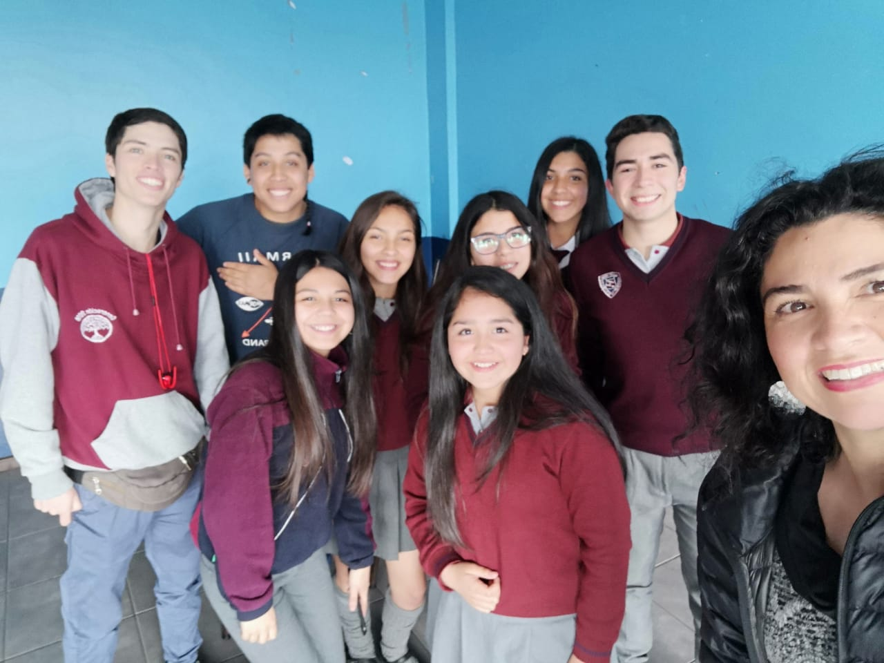
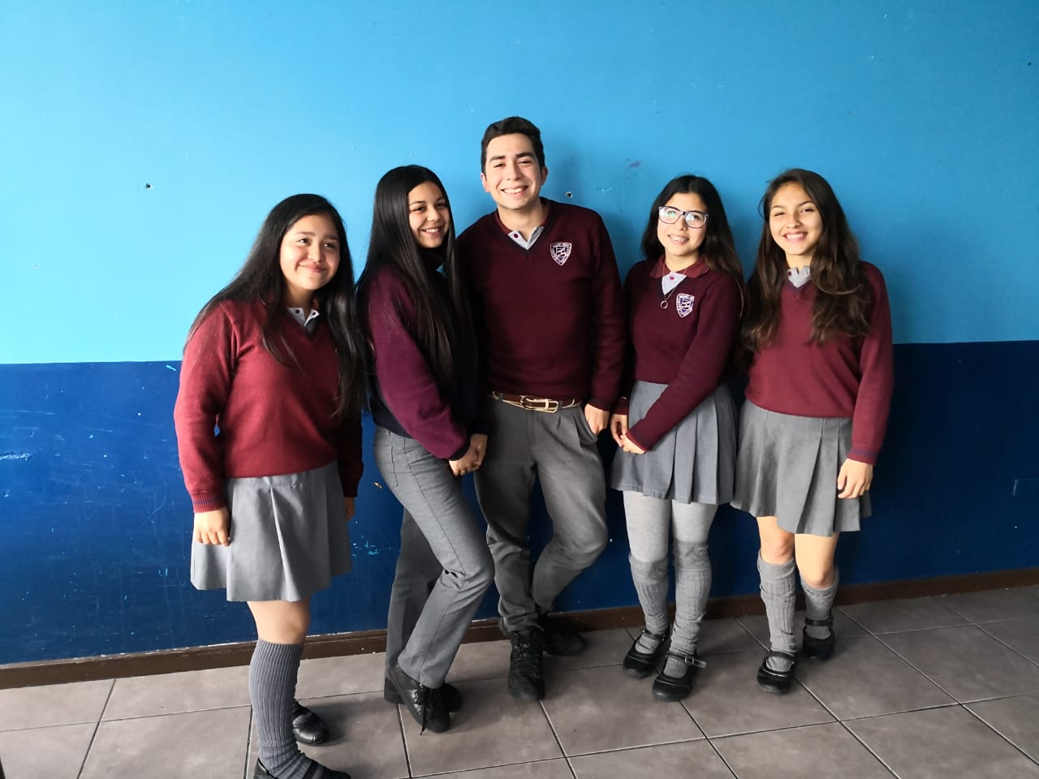
CGAA 2019
Profesora Asesora. Valentina Saavedra Needham
Presidente: Felipe Rojas Castillo
Vice-Presidente: Yasminne Souci Gallardo
Secretaria/o: Francisca Cavero Lillo
Tesorera/a: Orly Gallardo Ojeda
Delegado de Acción Cristiana: Valentina Bahamondes Ruíz
Delegado de Arte y Cultura: Adriano Barrientos Maturana.
Delegada de Deporte: Helga Schafer Almonacid
Se han hecho dos reuniones con ellos:
1° Se solicitó reunión con ellos para conocerlos.
2° Presentaron algunas dudas acerca del día del alumno y fututo aniversario. Además de preguntar por otros temas de su interés que serán conversados más a fondo el jueves 23.05.19.

Slide 26
Extraescolares
12 Talleres extraescolares:

Slide 27

Gracias por su compromiso y atención

